Slide 1
GT PCRS
Mardi 27 Avril 2021

Slide 2
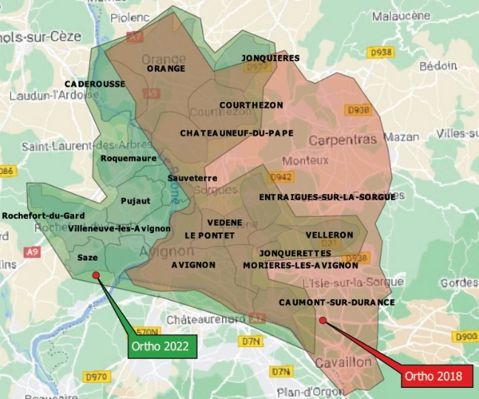
GT PCRS Naissance d’un partenariat
Printemps 2018 : Acquisition aérienne HR5 réalisée par Enedis
Mi-Décembre 2018 : 1er contact à l’initiative d’Enedis
Fin Février 2019 : Signature d’une convention visant à mettre en place un partenariat en vue de créer un PCRS raster commun
Automne 2020 : Bouclage du modèle de convention PCRS raster
Printemps 2021 : Rédaction d’une convention groupement de commande et du CCTP d’acquisition d’une ortho HR5 au Printemps 2022

Slide 3
GT PCRS Rôle de chaque parties prenantes
Grand Avignon
Coordinateur du partenariat, Financeur et Contributeur (EP, réseaux humides,…)
Ville d’Avignon et CCPRO
Financeur, Contributeur (réseaux de signalisations tricolores, EP, topo,…)
Enedis
Financeur, Contributeur (fourniture de l’acquisition de base et affleurants de réseaux élec.)
CRIGE
Expertise technique, Mise en réseau auprès de nouveaux partenaires financeurs, Hébergeur et Diffuseur

